Slide 1

Decision 拯救选择困难症患者的不二选择
项目管理实践报告 ———— 刘思雨、张辰、周麟、金子鑫、魏林
Notes:
亮亮图文旗舰店https://liangliangtuwen.tmall.com

Slide 2

目录
1.主要工作
CHUANGYI SHOUHUI
2.人员计划
3.工作展开
4.总结

Slide 3
工作展开

Slide 4
工作展开
范围管理
质量管理
风险管理
进度管理
沟通管理

Slide 5
第一部分
范围管理

Slide 6
范围管理 - 项目需求管理计划
1）根据最初的“项目初步范围说明书”编制详细的“项目范围说明书”的方法和过程。
3）根据“项目范围说明书”制定工作分解结构的方法和过程。
5）对项目范围变化进行控制。
2）“项目范围说明书”被干系人评审和批准的过程。
4）对项目范围进行确认和验收。

Slide 7
范围管理 - 项目需求管理计划
1）明确项目干系人
2）熟悉业务，采用合理方法获取需求
3）分析需求的可行性
4）项目需求变更管理
5）确定需求跟踪方法

Slide 8
范围管理 - 范围定义
1.项目目标：
1）对类似随机选择事件完全收纳，实现界面简单、功能完备、体积小、便捷实用的手机应用。
2）在限定资金和日期下，完成软件开发，历时三个月左右，将达到可基本使用的标准。
2.项目实施的方法：
依靠内部独立完成。
3.假设前提：
1）当工期遭遇特殊环境，例如疫情或突发事件，可适当往后顺延，但最长不超过一个月。
2）假设开发成员减少，如离职等，应及时增添新成员加入项目组。

Slide 9
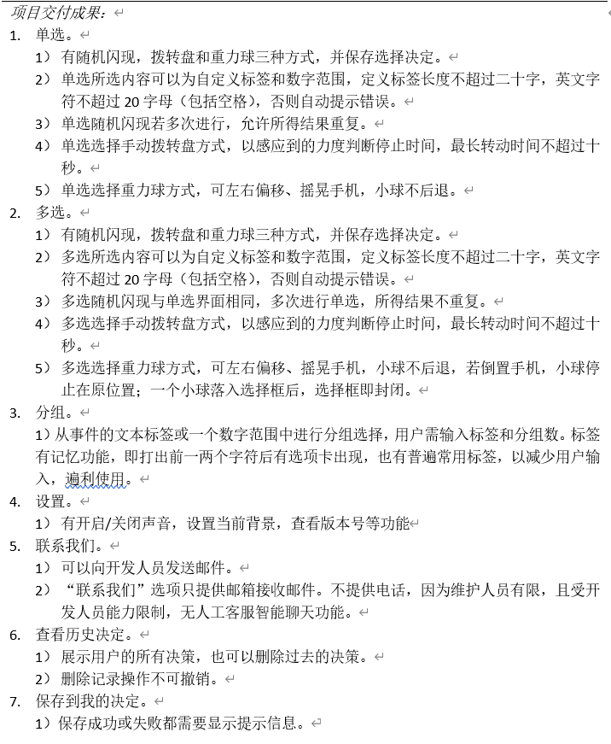
范围管理 - 范围定义

Slide 10

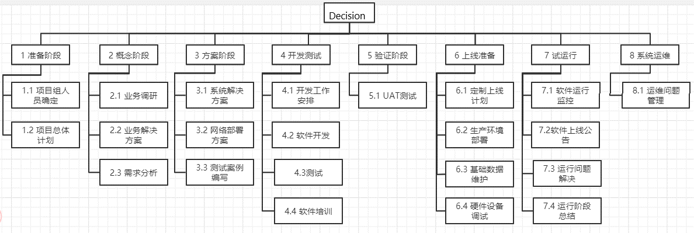
范围管理 - 创建WBS

Slide 11
范围管理 - 项目范围核实
步骤
内容
1）确定需要进行范围核实的时间
2）识别范围核实需要哪些投入
3）确定范围正式被接受的标准和要素
4）确定范围核实会议的组织步骤
5）组织范围核实会议
1）可交付的成果是否是可核实的
2）每个交付成果是否有明确的里程碑
3）是否有明确的质量标准
4）审核或承诺是否表达清晰
5）项目的范围是否覆盖了需要完成的产品或服务进行的所有活动
6）项目的范围的风险发生概率

Slide 12
范围管理 - 项目范围控制
项目启动阶段的需求范围变更预防
01
项目实施阶段的需求范围变更
02
项目收尾阶段的总结
03
Decision2020

Slide 13
范围管理 - 项目范围变更控制
1）提交变更请求
5）安排和分配工作
2）复审变更请求
6）进行变更
3）确认重复或拒绝
7）核实测试工作版本中的变更
4）更新变更请求
8）核实发布工作版本中的变更

Slide 14
第二部分
进度管理

Slide 15
进度管理 - 活动定义
为了更好地规划项目，工作包通常还应进一步细分为更小的组成部分，即“活动”。活动与工作包是1对1或多对1的关系，即有可能多个活动完成一个工作包。
定义活动过程就是识别和记录为完成项目可交付成果而需采取的所有活动。其主要作用是，将工作包分解为活动，作为对项目工作进行估算、进度规划、执行、监督和控制的基础。
成果：活动清单、里程碑清单

Slide 16
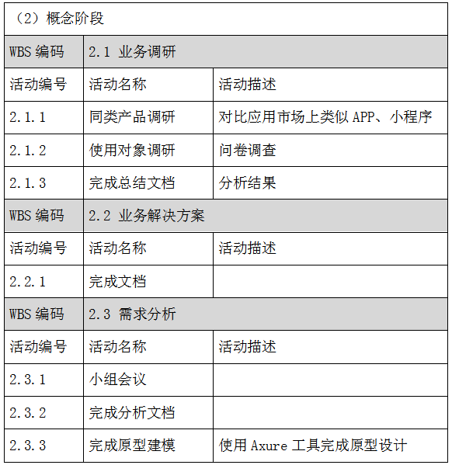
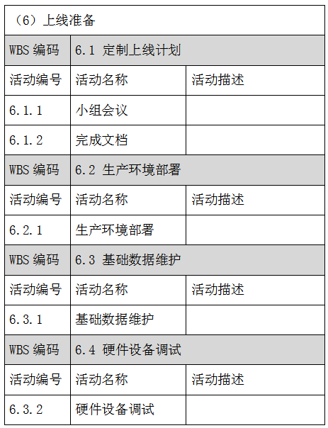
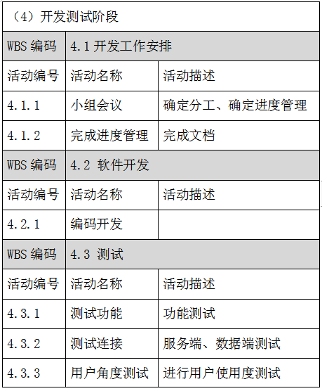
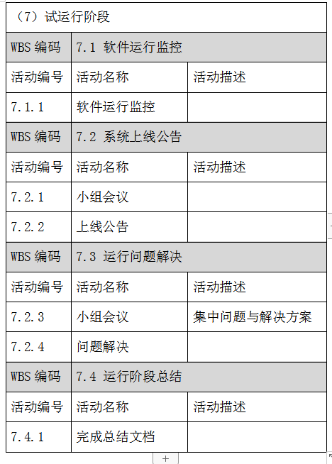
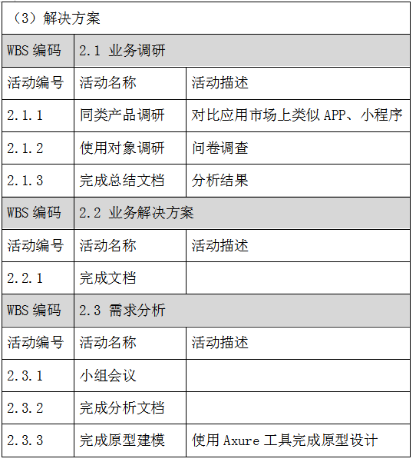
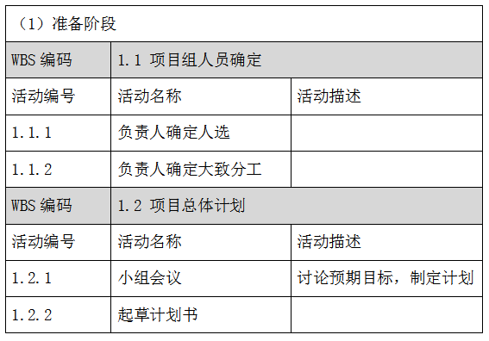
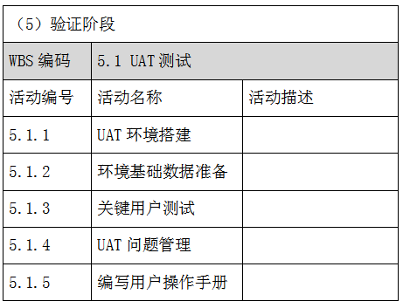
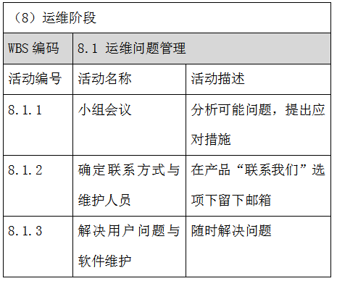
进度管理 - 活动定义
活动清单

Slide 17
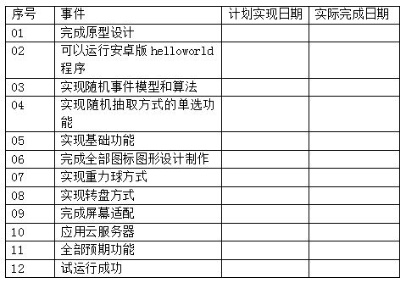
进度管理 - 活动定义
里程碑清单

Slide 18
进度管理 - 活动排序
排列活动顺序是识别和记录项目活动之间的关系的过程。本过程的主要作用是，定义工作之间的逻辑顺序；以便在既定的所有项目制约因素下获得最高的效率。

Slide 19
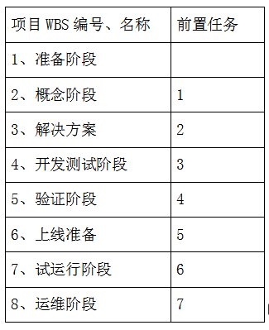
进度管理 - 活动排序

Slide 20
进度管理 - 活动资源估算
估算活动资源是估算执行各项活动所需的材料、人员、设备或用品的种类和数量的过程。本过程的主要作用是，明确完成活动所需的资源种类、数量和特性，以便做出更准确的成本和持续时间估算。

Slide 21
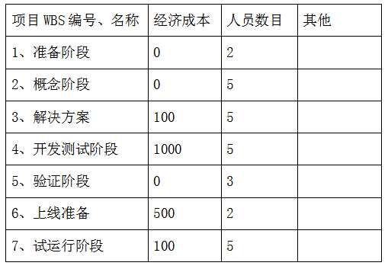
进度管理 - 活动资源估算

Slide 22
进度管理 - 持续时间估算
估算活动持续时间是根据资源估算的结果，估算完成单项活动所需工作时段数的过程。本过程的主要作用是，确定完成每个活动所需花费的时间量，为制订进度计划过程提供主要输入。

Slide 23
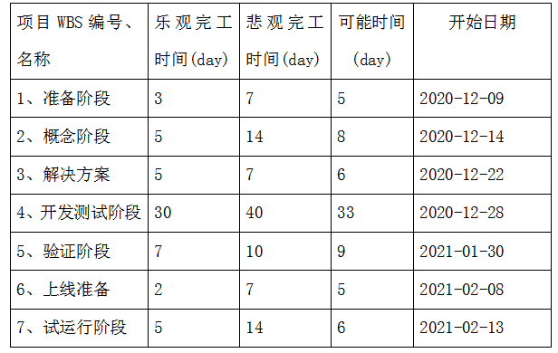
进度管理 - 持续时间估算

Slide 24
进度管理 - 进度计划
1、制订进度计划是分析活动顺序、持续时间、资源需求和进度制约因素，创建项目进度模型的过程。本过程的主要作用是，把活动、持续时间、资源、资源可用性和逻辑关系代入进度规划工具，从而形成包含各个项目活动的计划日期的进度模型。
2、制订可行的项目进度计划，往往是一个反复进行的过程。
3、经批准的最终进度计划将作为基准用于控制进度过程。

Slide 25
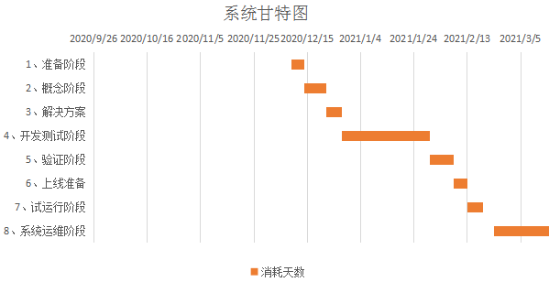
进度管理 - 进度计划

Slide 26
进度管理 - 进度控制
控制进度是监督项目活动状态，更新项目进展，管理进度基准变更，以实现计划的过程。本过程的主要作用是，提供发现计划偏离的方法，从而可以及时采取纠正和预防措施，以降低风险。
Notes:
亮亮图文旗舰店https://liangliangtuwen.tmall.com

Slide 27
进度管理 - 进度控制
（1）判断项目进度的当前状态
（2）对引起进度变更的因素施加影响，以保证这种变化朝着有利的方向发展。
进度管理关注这些内容：
（3）判断项目进度是否已经发生变更
（4）当变更实际发生时严格按照变更控制流程对其进行管理

Slide 28
进度管理 - 进度控制
项目经理可以从以下几个方面科学地检查及控制项目的进度执行情况：
（1）科学地制定进度计划，设置恰当的监控点；
（2）进行恰当的工作记录。例如，项目进展报告及当前进度状态需包含实际开始与完成日期，以及未完计划活动的剩余持续时间；
（3）绩效测量和报告。例如，制定统一模版的项目进度报告，检查当前的完成情况；
（4）偏差分析，将需要关注的偏差按项目绩效原因、计划估算原因和特殊事件原因分类，并分别采取措施；
（5）制定相应的进度控制手段，例如：资源调配（或资源平衡）、赶工，以及对关键路径活动和非关键路径活动设置不同的阈值以决定是否采取纠正措施等；
（6）综合运用制定进度的工具、项目管理软件，以减轻管理工作量。例如，使用计划比较甘特图，节省用于分析进度的时间。用于制定进度表的项目管理软件能够追踪、比较计划日期与实际日期，预测实际或潜在的项目进度变更所带来的后果，是进度控制的有效工具。

Slide 29
第三部分
沟通管理

Slide 30
沟通管理
沟通与项目沟通管理
对沟通含义、过程、存在的问题进行概述由此引入项目沟通管理的范围，包括概述、重要性，讨论范围。
客户沟通管理
对项目开发周期内与客户进行沟通管理进行研究，讨论客户沟通过程存在的问题，以及沟通管理过程。
团队沟通管理
对项目开发周期内与团队沟通管理进行研究，讨论团队进行沟通时的障碍、团队沟通管理执行过程、即沟通管理过程产生的团队冲突来源和解决方法。
Notes:
亮亮图文旗舰店https://liangliangtuwen.tmall.com

Slide 31
沟通与项目沟通管理
—— 沟通概述
简而言之，沟通就是指信息从发送者到接受者的传递过程。
对于沟通的定义，可以说是众说纷纭。《韦氏大辞典》认为，沟通就是“文字、文句或消息之交通，思想或意见之交换。”拉氏韦尔（Harold Lasswell)认为，沟通就是“什么人说什么，有什么线路传至什么人，达到什么结果。”西蒙(H.A.Simon）认为，“沟通可视为任何一种程序，借此程序组织中的一成员，将其所决定意见或前提，传送给其他有关成员。”

Slide 32
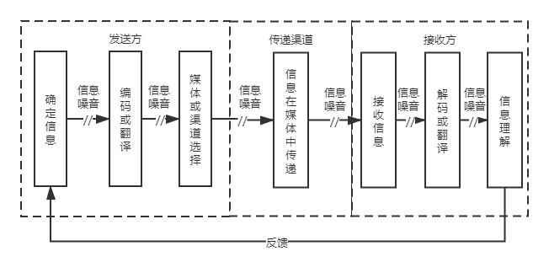
沟通与项目沟通管理
—— 存在的问题
可以发现在沟通过程中 有很多信息噪音，噪音主要来源于发送与接收双方的相关专业知识或业务素质等欠缺。
主要体现有编码方面的问题,如文字或语言表达上的含糊或二义性,图表模糊或缺项等
传递渠道方面的问题,如口头交流中的讲解欠准确及听讲时信息内容遗漏
噪音还可能来源于外部环境,如发送与接收双方所在地域不同,语言,风俗,文化背景的差异对沟通效果的影响。
沟通过程一般模型

Slide 33
项目中的沟通管理
—— 概述
项目沟通就是沟通在项目环境条件中的应用。是项目组织为了实现一次性的目标，以项目经理为核心，在项目干系人之间基于合同和专业技术上进行的信息的传递，并获得理解的过程。
沟通方式可分为以下四类：
正式书面沟通 ：包括项目文档和备忘录、项目里程碑和交货时间表等
正式口头沟通 ：状态审查会、需求评审会、设计评审会、代码评审会等
非正式口头沟通 ：小组碰头会、同行讨论、与直属业务领导讨论等
电子沟通 ： 电子邮件、内部BBS等

Slide 34

项目中的沟通管理
—— 项目沟通范围
项目团队成员之间的沟通
项目经理与客户之间的沟通
成功的项目是高效项目团队努力的结果。有效的沟通是协调团队成员关系，建立高效团队的必要条件。
客户与项目经理之间的信息不对称，他们不知道项目经理的决策是否是最优的，是否符合自己的利益。
项目沟通的方式、媒介、频率等

Slide 35
客户沟通管理
——客户沟通的研究
用户方可能对计算机系统工程和技术缺乏全面了解；开发方对用户方需求、细节的了也可能欠充分，双方对工程的理解从一开始就可能存在差异。
在一个软件项目中，用户方与开发方是一对矛盾的统一体。
这种认识上的差异与理解的不同往往在开发初期并没有表现出来。
但随着开发进程的推进，特别是当系统开发结束时，双方才发现这种差异使开发出的系统与实际需求偏差甚远。

Slide 36
客户沟通管理
——沟通管理过程
定义项目的范围
实施过程的沟通
定义项目的范围
起步阶段的沟通活动
起步阶段的沟通活动
关于不确定的沟通
客户可以通过咨询公司或开发方专家的帮助来定义项目的具体范围，确定软件要包括那些业务活动。
是否有足够的资源？系统的收益是否高于它的投资？系统是否能立即投入运行？软件开发方、用户和其他的利益相关者对项目的目标认识是否一致等
开发方应该提供给客户一份关于项目存在的不确定方面的报告。内容包括：含范围的计划书，有弹性的进度表和资源分配表，以及当费用发生改变时采用的相关谈判条约
加强对用户的纵向和横向的沟通，不要仅让一个项目人员和用户进行沟通，应该采用会议或者组成小的组织的形式和客户的代表们进行有效的沟通

Slide 37
团队沟通管理
——团队沟通障碍
权力游戏：政治斗争使沟通变味
扣留信息：可能是为了掩盖错误或过失
备忘录管理：只通过备忘录发出指令没有个人接触
备忘录管理：只通过备忘录发出指令没有个人接触
没有清楚的沟通渠道：获取信息渠道不明确
没有清楚的沟通渠道：获取信息渠道不明确
空间的分离：团队成员不在同一个地理空间
空间的分离：团队成员不在同一个地理空间
信息噪音或环境因素
信息噪音或环境因素
......
......

Slide 38
团队沟通管理
——团队沟通管理实施过程
沟通规划确定项目干系人的信息和沟通需求
沟通规划在项目最初阶段就应该完成，但在整个项目生命周期内都应审查该过程的适用性，在必要时进行修正
信息发布是项目干系人适时得到所需的信息的过程,包括实施沟通管理计划和对末预期的信息请求的响应。
一些典型的信息分发方法包括项目会议、电子邮件等
沟通规划
信息发布
每个项目都需要收尾，每个项目阶段的完成也要求有管理收尾过程。
输入：绩效测量文档、产品文档、其他项目记录
输出：项目档案、项目收尾和正式验收经验教训
绩效报告是收集井发布绩效信息﹐从而向项目干系人提供为达到项目目标如何使用资源的信息的过程
包括状态报告、进展报告等
管理收尾
绩效报告

Slide 39
团队沟通管理
——项目冲突
团队沟通过程中难免会产生一些冲突，冲突是不可避免的。另外，一旦项目团队成员适当地解决了冲突，冲突还会促进团队的发展与项目绩效的提高
项目冲突的主要七个来源：
进度计划 : 在项目任务的时间选择、排序和安排进度方面存在不一致意见
项目优先权 : 项目参与者在活动和任务的顺序上观点不同
资源 : 有关项目团队人员安排与来自其他领域的人员方面的冲突
技术意见与执行情况的权衡 : 在技术问题、执行规范和技术权衡上的不一致
行政程序上的冲突 : 在项目如何管理的问题上发生的管理导向和行政导向的冲突
成本 : 在涉及到工作分解结构上，来自支持部门的成本估算上的冲突
个性 : 人际问题方面的冲突

Slide 40
项目中的沟通管理
—— 解决冲突
解决冲突的方法 | 描述 | 优势 | 劣势
解决问题 | 冲突当事人积极地关注问题本身，通过开放、坦诚、友好而广泛的意见交流，力争使问题得到全面而妥善地解决，并实现双嬴 | 从根本上解决问题 | 比较花时间
妥协 | 这种方法是冲突双方作让步，努力寻求个这种的方案 | 使冲突当事人得到某种程度的满意 | 问题可能依然解决不了
调和 | 此所谓求同存异法，在冲突找出意见一致的方面，尽量避开差异 | 表面可使冲突平息下来 | 会使得冲突积聚而升级
撤退 | 为了避免已经发生或将发生的冲突，但是人双方或其中一方主动从争端中撤出 | 表面可使冲突平息下来 | 会使得冲突积聚而升级
强制 | 这种方法是靠权力来强制处理冲突，只关心在冲突中获胜，而不顾人际关系。 | 可以暂时平息冲突 | 导致当事人产生抵触心里，恶化工作关系。

Slide 41
第四部分
质量管理

Slide 42
总体概括
制定质量计划：
组织结构、
项目的质量目标、
项目执行过程程序、
质量保证活动、
质量控制活动。

Slide 43
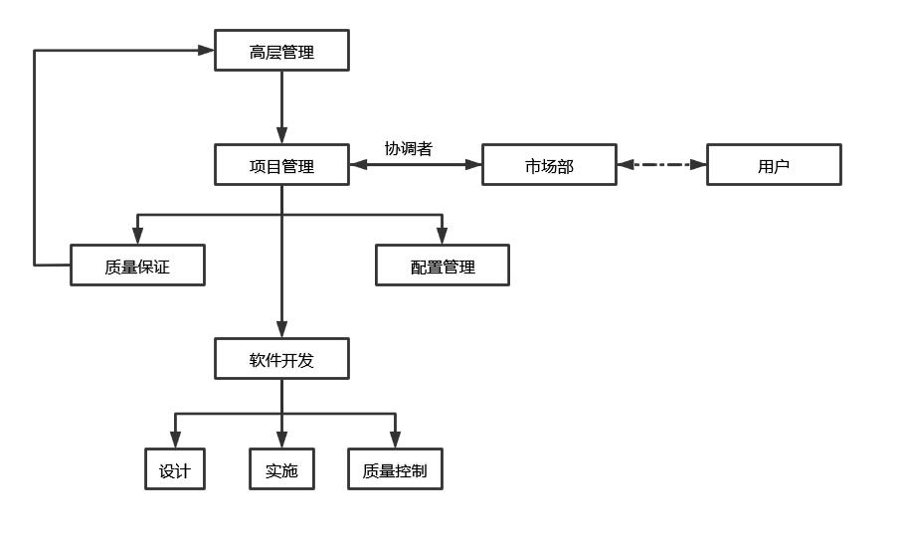
组织机构与相应职责
人员职称 | 质量负责
高层经理 | 受理项目内不能解决的不符合为题，必要时与项目经理协调。 负责听取质量保证组的工作报告，评审质量保证活动和结果。 参加有关质量保证过程进行的评审。
质量保证人员 | 负责项目实施过程中对项目实施情况进行监督，包括对项目实施过程和工作产品进行监督检查。 实施项目组成员的质量保证培训。 制定质量保证计划。 按计划实施审计活动，依照质量保持计划执行评审/审计，并记录执行中发现的不符合项。 对不符合问题提交不符合项报告，跟踪并验证措施的执行情况。对项目内不能解决的不符合问题，向高层管理提交报告。 向项目经理报告项目质量工作状况和质量度量结果。定期向项目组报告质量活动的结果。 制定质量保证的过程改进计划，记录过程数据。
项目经理 | 评审质量计划。 与质量保证人员一起协商不符合项问题的纠正措施，并安排资源实施纠正措施。 定期或时间驱动地评审质量保证活动和结果。
配置管理组人员 | 完善各个部门发送需要存档和进行版本控制的代码、文档（包括外来文件）和阶段性成果； 对代码、文档进行单向出入的控制； 对所有存档的代码进行版本控制； 提供文档规范，并传达到开发组中；
测试组人员 | 测试人员根据测试 计划和测试用例执行测试用例,并对发现的缺陷进行记录； 在完成集成测试之后，进行软件系统测试，系统测试包括对软件进行功能测试、性能测试、安全测试、压力测试。

Slide 44
制定质量目标
根据企业的质量方针和质量目标，结合本项目特点，制定项目的总体质量目标:基于需求的测试覆盖率为100%、软件功能测试用例通过率不低于95%、每个阶段评审中发现的问题都已经解决或得到适当处理、产品发布时不存在严重问题以及以上的缺陷。

Slide 45
制定质量策略
为了保证提交给用户的产品是高质量的，实施过程中采取的质量保证措施包括:
1) 将质量贯彻到日常的项目进展过程中。
2) 应该特别注意项目工作产品质量和早期评审工作，无论是质量保证还是质量控制，采取的策略都是早期预防和早期排除缺陷。

Slide 46
制定质量保证活动
质量保证的主要活动包括过程评审和产品审计，过程评审和产品审计的目的是确保在项目进展过程中的各个阶段和各个方面采取各项措施来保证和提高提交给用户的产品质量。每一次过程评审和产品审计都应填写相应的报告或活动记录。

Slide 47

质量保证活动-产品审计
产品审计由质量保证人员来进行，检查项目产品是否达到质量目标。
质量保证人员可以有选择性地审计项目生存期中创建工作产品，以验证是否符合使当的标准是否进行了质量检查。

Slide 48
质量保证活动-过程审计
项目严格按照组织定义的软件过程进行开发，过程评审的具体依据参照企业的过程规范，保证项目中的所有过程活动都在实施范围内。在每次评审之后，要对评审结果做出明确的决策并形成评审记录。评审可采取文件传阅、评审会等形式。
质量保证人员负责对项目过程进行监督，将发现的问题和解决情况在每周的例会上通报，对没有解决的问题进行讨论，对不能解决的问题提交高级管理者处理。
每个周末，进行一次配置管理审核，确认配置管理工作是否正常进行。

Slide 49
质量保证活动-实施过程
项目进度：在计划实施过程中，按项目计划中里程碑为界限，将整个开发周期划分为若干阶段。根据里程碑的完成情况，适当的调整每一个较小的阶段的任务量和完成的任务时间，动态跟踪和动态调整，以利于项目质量保证的实施。
系统实现：软件实现也就是代码的生产过程。根据上一阶段形成的设计文档，程序员在完成代码之后，可以开始编码并且进行代码走查和单元测试。对于测试完成的程序可以交由配置管理人员进行配置管理。
需求分析：本项目中,将邀请招标方技术负责人参与需求调研，以便保证需求调研质量，同时形成用户需求说明书。需求评审时会同双方管理层、项目实施层共同进行，对于通过用户确认的需求，交由配置管理员形成需求基线。
系统测试：系统存在平台测试和应用系统的测试以及最终的测试。由于测试也存在协调的问题，如错误具体定位，在应用系统发现一个错误，到底是应用系统的自身的错误还是中间件存在的错误，需要测试人员进行准确的判断。
系统设计：优良的体系结构应当具备可扩展性和可配置性，而好的体系结构则需要好的设计方法，需要针对项目的结构、项目的特征和用户的需求来分析。本项目中将安排我公司高级系统架构师担当项目总体设计师,汇同总体设计组完成系统设计。
系统维护：系统维护期，对于一般性的错误，如操作不当等引起的问题，全部由技术支持小组执行完成，但需要用户测试确认上线。如果较大的修改则需要走变更控制流程，填写变更申请，经项目组讨论分析可行方案在由技术支持小组实施，通过测试后方可提交用户。在这个过程中质量人员需要对维护过程和维护记录单进行检查。

Slide 50
制定质量控制活动
质量控制活动包括代码走查、单元测试、集成测试、环境测试等，由开发者负责。编码人员在编写代码时要进行同步单元测试，单元测试要达到分支覆盖，产品通过单元测试和编码检查后，应提交给测试部门进行集成测试、系统测试。测试部的测试应达到质量目标要求即软件发布时应达到测试通过准则的要求。

Slide 51
质量保证的报告途径
质量保证人员对于每次审计活动发现的不符合项,应该和项目经理协商不符合项的纠正措施并预定完成日期，若和项目经理存在意见分歧，质量保证人员可以上报给高层管理者，由商层管理者决定最后的措施。同时，不符合项在项目周例中汇报。
将发现的问题通知项目经理，协调纠正措施。
将项目蛆内不能协调的问题汇报给高理者，由高级管理者协解决。
将日常工作和过程数据汇报给质量经理，由其统一收集并进行统计。
途径

Slide 52
记录的收集、维护和保存
质量记录主要包括各种评审记录和审批记录,形式有评审表、签名文件、会议纪要、质量报告等。所有的质量记录由质量管理员统一管理，纸质的保存在指定的文件柜中，电子的保存在知识库中。质量记录的保存期限是3年。项目组应当保留项目执行过程中形成质量记录主要包括各种评审记录和审批记录,形式有评审表、签名文件、会议纪要、质量报告等。所有的质量记录由质量管理员统一管理，纸质的保存在指定的文件柜中，电子的保存在知识库中。质量记录的保存期限是3年

Slide 53
第五部分
风险管理

Slide 54
总体概括
项目风险管理规划
规划
识别
项目风险识别
项目风险定性分析
定性
项目风险定量分析
定量
项目风险应对
应对
监控
项目风险监控

Slide 55
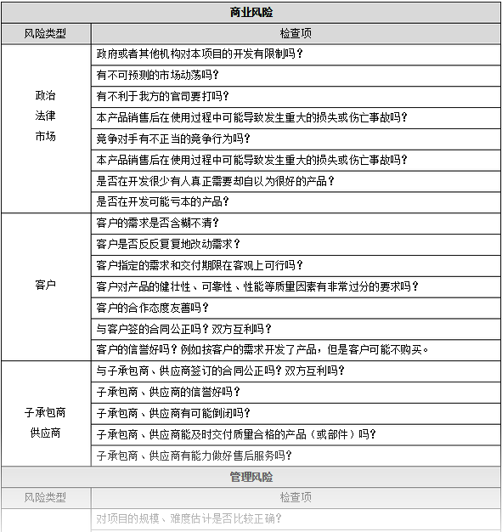
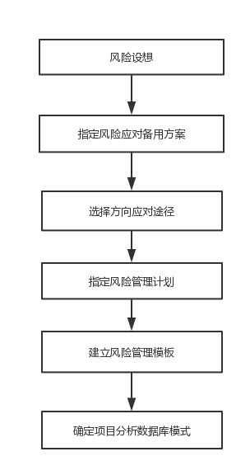
项目风险规划
流程
流程
方法和工具
成果
方法和工具
① 风险管理规划会议、② 风险管理图表、③ 工作分解结构
生成项目风险工管理规划文件，文件内容包括：方法描述、任务与职责描述、风险管理预算描述、风险管理时间安排描述、风险类别描述、风险发生概率标度及风险影响标度描述以及风险容忍水平描述。
成果
Notes:
亮亮图文旗舰店https://liangliangtuwen.tmall.com

Slide 56
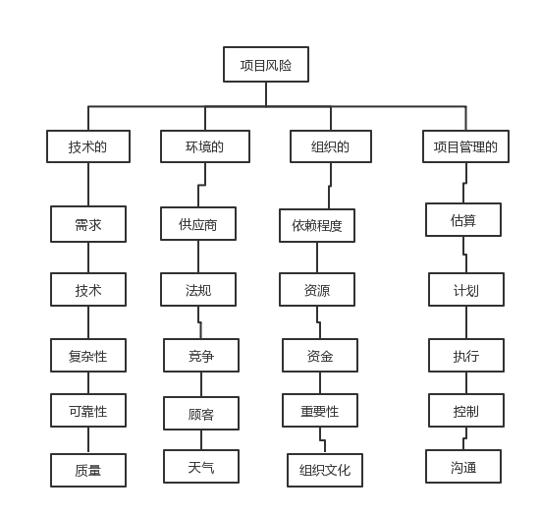
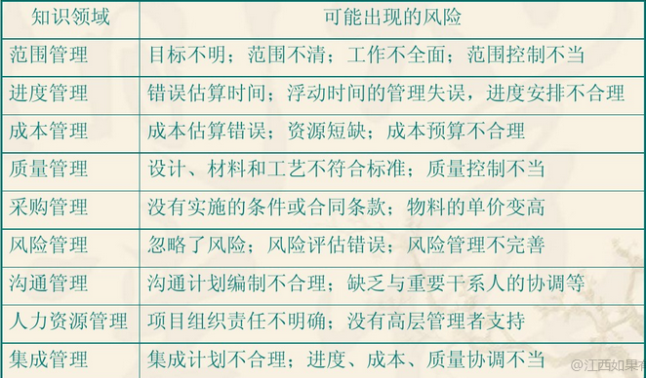
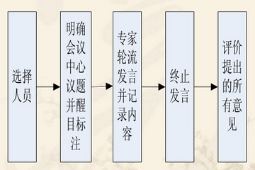
项目风险识别
风险分解图
工具和方法
① 头脑风暴法、② 德尔菲法、③ 风险检查表分析 、流程图、⑤ 系统分解法

Slide 57
项目风险定性分析
① 风险登记册
② 风险管理计划
③ 项目范围说明书
④ 组织积累的相关资源
工具和方法
① 风险概率和影响评价
② 风险概率和影响矩阵
③ 风险数据质量评估
④ 风险归类
⑤ 风险紧急程度评估
依据
结果
① 项目风险的相对排序清单② 经过分类处理的风险③ 需要近期采取应对措施的风险清单④ 需进一步分析与应对的风险清单
⑤ 定性分析得出风险变化趋势

Slide 58
项目风险定量分析
① 敏感性分析
② 期望值法
③ 决策树法
④ 模拟法
工具
① 不确定条件下的项目储备分析
② 项目目标实现的概率
③ 两户的风险优先级清单
④ 定量分析得到的分先变化趋势
结果

Slide 59
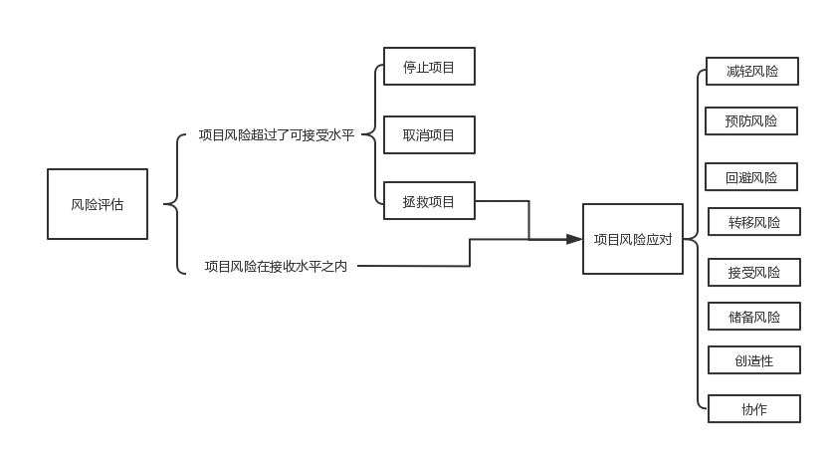
项目风险应对

Slide 60
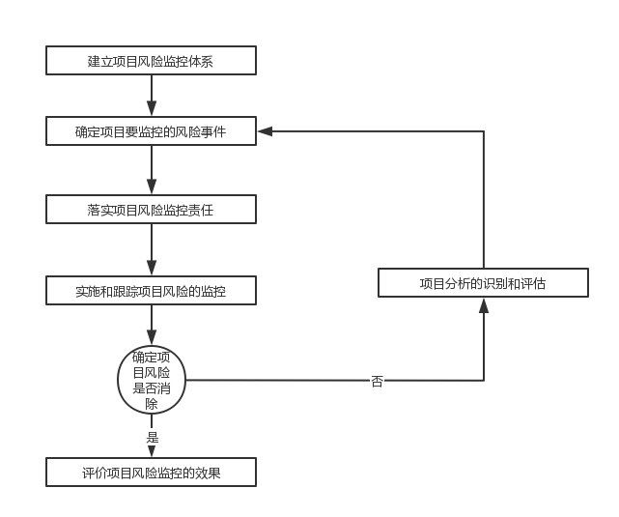
项目风险监控

Slide 61
总结

Slide 62
总结
周麟
魏林
项目沟通管理分析了项目沟通管理的实质，包括基本特征和沟通管理。对沟通的概念和过程进行了详细阐述。在项目管理中的沟通管理过程包括了项目沟通管理规划、实施、绩效报告的形成过程。对于项目沟通中冲突的产生和冲突解决进行了分析。
项目风险管理是一项需要瞻前顾后的工作，需要耐心细致，因为很有可能一个没有发现的小错误会使系统推倒重做，所以要细化任务，同时，要根据计划，一步一步实现。并且项目风险管理是一件很有意义的工作，这份工作的存在未整个工程保驾护航，没问题发现问题，有问题找解决办法，非常有意义。
张辰
项目进度的主要任务包括在项目活动定义中将范围管理的结果WBS更加细化，而后尽量精确地分析各项活动的资源、用时消耗，以及确定前后顺序、依赖关系，最后制定计划、控制进度。项目进度的控制与管理对项目团队来说是一个严峻的挑战，项目管理失败的直接表现是不能在规定的时间内完成任务。

Slide 63
总结
金子鑫
质量管理是指确定质量方针、目标和职责，并通过质量体系中的质量策划、控制、保证和改进来使其实现的全部活动，EMBA、MBA等主流商管教育均对质量管理及其实施方法有所介绍。建立一个完善的项目管理体系和项目质量管理标准，对软件项目的管理与质量有着重要的意义和决定性。合理并且有效地运用项目管理软件，不仅可以让我们工作井然有序地进行，还能最大程度保证项目目标的达成。
刘思雨
软件开发上的困难是决定做什么，而不是如何做。缺少正确的项目需求，定义，范围核实会导致IT项目失败。项目组织想要成功的完成项目，必须先明确项目的预定目标，然后开展一系列的工作或活动，这些必须开展的工作或活动构成了项目的范围。控制范围实际是掌握住对象不使其任意活动而超出范围，或使其按控制者的意愿活动。

Slide 64
感谢聆听！

